Slide 1
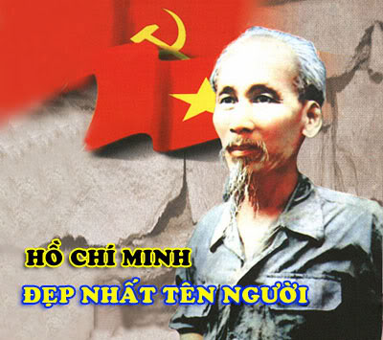
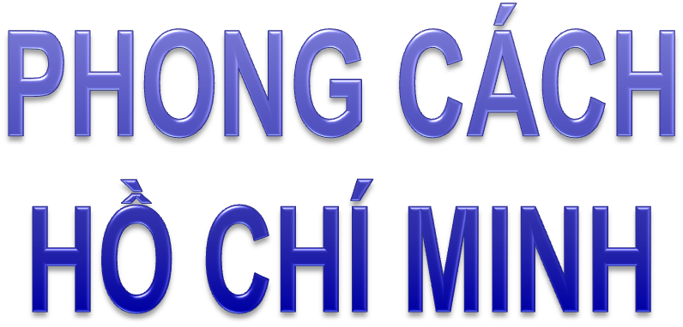
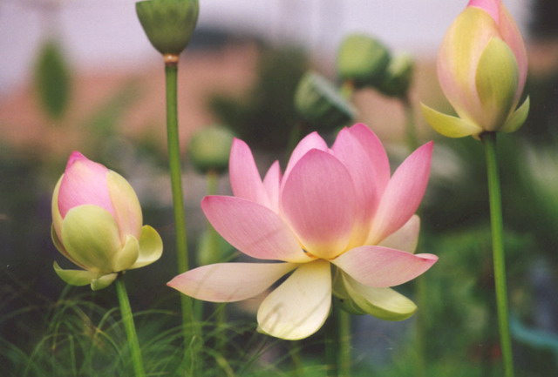
VĂN BẢN : Tiết 1

Slide 2
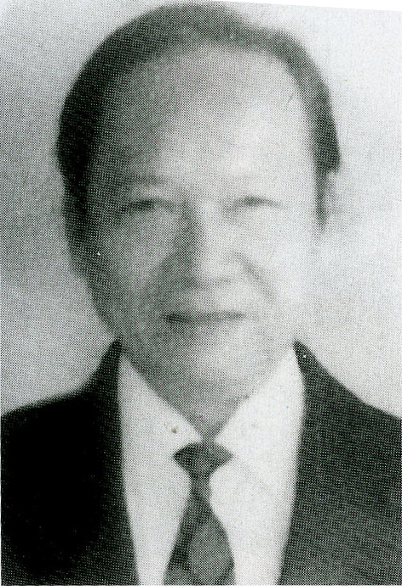
I. ĐỌC – TÌM HIỂU CHUNG:
1)Tác giả:
Lê Anh Trà ( 1927- 1999), quê Quãng Ngãi
* T¸c gi¶: Lª Anh Trµ (1927- 1999)
Quê quán: huyện Đức Phổ, tỉnh Quảng Ngãi.
Đảng viên Đảng Cộng sản Việt Nam
Học vị: Tiến sĩ
Năm được phong PGS: 1984
Năm được phong GS: 1991

Slide 3
Văn bản : tiết 1: PHONG CÁCH HỒ CHÍ MINH
I. ĐỌC – TÌM HIỂU CHUNG:
1)Tác giả:
- Xuất xứ tác phẩm:
Lê Anh Trà ( 1927- 1999) quê Quãng Ngãi
Trích từ bài “ Phong cách HCM, cái vĩ đại gắn với cái giản dị”, in trong tập Hồ Chí Minh và văn hóa Việt Nam, xb1990.
2) Xuất xứ :
(Sgk )
3) Đọc, tìm hiểu từ khó
4) Kiểu loại văn bản:
văn bản nhật dụng
văn bản nhật dụng chủ đề:
“ Về sự hội nhập với thế giới và gìn giữ bản sắc văn hoá dân tộc”.

Slide 4
Văn bản : tiết 1: PHONG CÁCH HỒ CHÍ MINH
I. ĐỌC – TÌM HIỂU CHUNG:
Bố cục: 2 phần.
+ Phần I: Từ đầu -> rất hiện đại:
Vốn tri thức sâu rộng của Bác.
+ Phần II: Còn lại:
Lối sống giản dị và thanh cao của Bác.
1)Tác giả:
2)Xuất xứ :
3) Đọc, tìm hiểu từ khó
4) Kiểu loại văn bản:
văn bản nhật dụng
2 phần
5)Bố cục:
II. TÌM HIỂU VĂN BẢN:
1.Vốn tri thức sâu rộng của Bác.

Slide 5
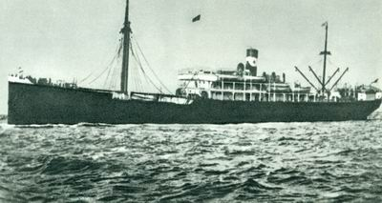
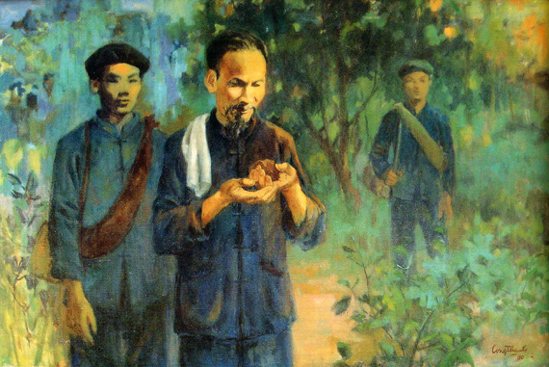
Văn bản : tiết 1: PHONG CÁCH HỒ CHÍ MINH
I. ĐỌC – TÌM HIỂU CHUNG:
II. TÌM HIỂU VĂN BẢN:
1.Vốn tri thức sâu rộng của Bác.
- Hoàn cảnh tiếp thu:
Khi Người hoạt động cách mạng đầy gian lao.

Slide 6
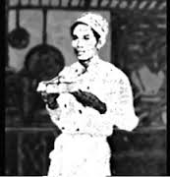
Văn bản : tiết 1: PHONG CÁCH HỒ CHÍ MINH
I. ĐỌC – TÌM HIỂU CHUNG:
II. TÌM HIỂU VĂN BẢN:
1.Vốn tri thức sâu rộng của Bác.
- Hoàn cảnh tiếp thu:
- Cách để mở rộng tri thức:
+ Nói và thạo nhiều thứ tiếng
+ Làm nhiều nghề
+ Đi đến đâu cũng học hỏi.

Slide 7
Văn bản : tiết 1: PHONG CÁCH HỒ CHÍ MINH
I. ĐỌC – TÌM HIỂU CHUNG:
II. TÌM HIỂU VĂN BẢN:
1.Vốn tri thức sâu rộng của Bác.
- Hoàn cảnh tiếp thu:
- Cách để mở rộng tri thức:
- Hồ Chí Minh có vốn tri thức sâu rộng:
+ Rộng: hiểu văn hoá phương Đông và văn hoá phương Tây.
+ Sâu: hiểu một cách sâu sắc, uyên thâm.

Slide 8
I. ĐỌC – TÌM HIỂU CHUNG:
II. TÌM HIỂU VĂN BẢN:
1.Vốn tri thức sâu rộng của Bác.
- Hoàn cảnh tiếp thu:
- Cách để mở rộng tri thức:
-Hồ Chí Minh có vốn tri thức sâu rộng:
- Cách tiếp thu tri thức:
+ Tiếp thu có chọn lọc
+ Tiếp thu nhưng vẫn giữ được nền tảng văn hoá dân tộc.

Slide 9
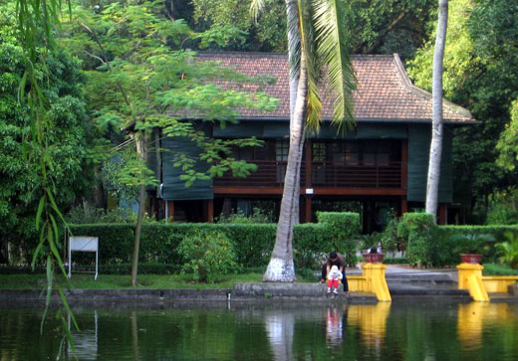
Văn 1: PHONG CÁCH HỒ CHÍ MINH
I. ĐỌC – HIỂU CHUNG
II. TÌM HiỂU VĂN BẢN
1.Vốn tri thức sâu rộng của Bác:
2.Lối sống giản dị và thanh cao của Bác:
+ Nơi ở, làm việc: nhà sàn đơn sơ
Nơi Bác ở: sàn mây vách gió,
Sáng nghe chim rừng hót sau nhà,
Đêm trăng một ngọn đèn khêu nhỏ.
“Tiếng suối trong như tiếng hát xa”…
(Tố Hữu)

Slide 10
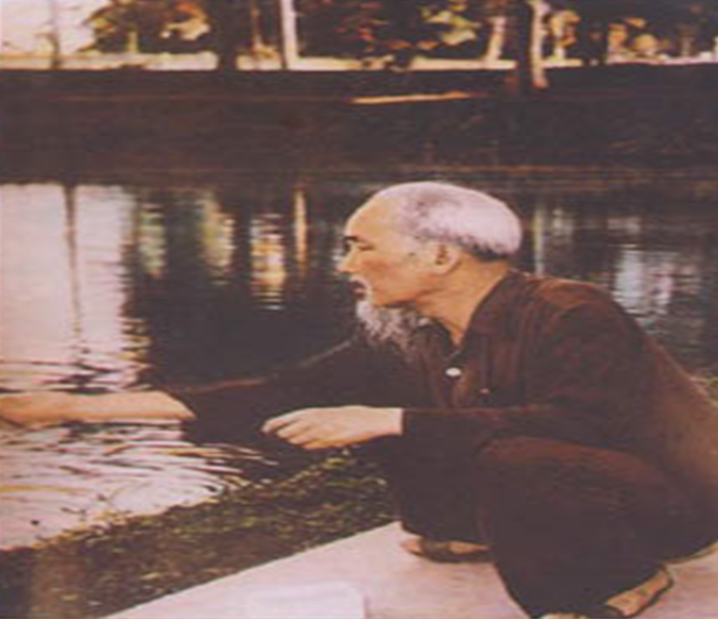
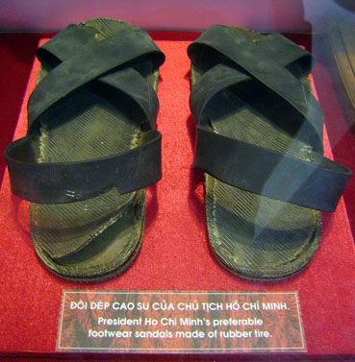
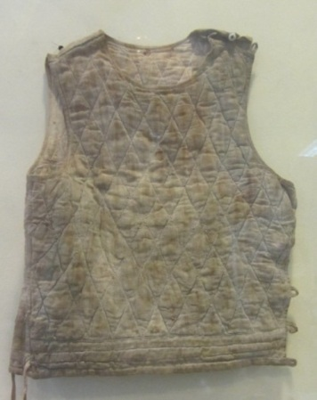
Văn 1: PHONG CÁCH HỒ CHÍ MINH
I. ĐỌC – HIỂU CHUNG
II. TÌM HiỂU VĂN BẢN
1.Vốn tri thức sâu rộng của Bác:
2.Lối sống giản dị và thanh cao của Bác:
“Bác Hồ đó chiếc áo nâu giản dị,
Màu quê hương bền bỉ đậm đà…”
+ Nơi ở, làm việc: nhà sàn đơn sơ
giản dị
+Trang phục :

Slide 11
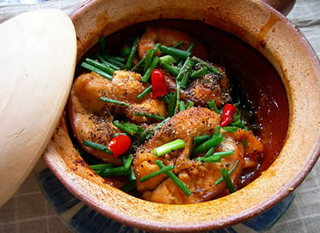
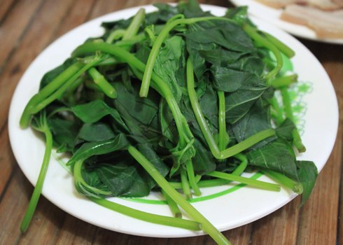
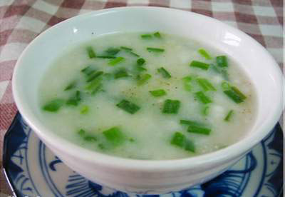
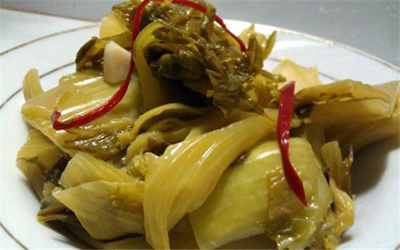
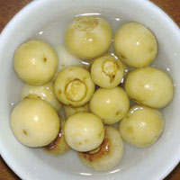
Văn 1: PHONG CÁCH HỒ CHÍ MINH
I. ĐỌC – HIỂU CHUNG
II. TÌM HiỂU VĂN BẢN
1.Vốn tri thức sâu rộng của Bác:
2.Lối sống giản dị và thanh cao của Bác:
+ Nơi ở, làm việc: nhà sàn đơn sơ
+ Trang phục : giản dị
+ Bữa ăn: đạm bạc

Slide 12
Văn 1: PHONG CÁCH HỒ CHÍ MINH
I. ĐỌC – HIỂU CHUNG
+ Đồ dùng; chiếc va li con, vài bộ áo quần, vài kỉ vật của cuộc đời.
II. TÌM HiỂU VĂN BẢN
1.Vốn tri thức sâu rộng của Bác:
2.Lối sống giản dị và thanh cao của Bác:
+ Nơi ở, làm việc: nhà sàn đơn sơ
+Trang phục : giản dị
+ Món ăn: đạm bạc
+ Đồ dùng: ít ỏi.

Slide 13

hg
c©u hái th¶o luËn
Có bạn học sinh cho rằng “Cách sống giản dị đạm bạc của Bác Hồ lại vô cùng thanh cao, sang trọng ”. Em có đồng ý với ý kiến đó không vì sao ?
Phong cách Hồ Chí Minh

Slide 14
hg
ĐÁP ÁN
Cách sống giản dị đạm bạc của Bác Hồ lại vô
cùng thanh cao, sang trọng vì:
+ Đây không phải là lối sống khắc khổ của người tự vui trong cảnh nghèo khó.
+ Đây cũng không phải là cách tự thần thánh hoá, tự làm cho khác đời, hơn ®êi.
+ Đây là một cách sống có văn hoá đã trở thành một quan niệm thẩm mĩ : Cái đẹp là sự giản dị tự nhiên.
Phong cách Hồ Chí Minh

Slide 15
Văn 1: PHONG CÁCH HỒ CHÍ MINH
Lê Anh Trà
I. ĐỌC – HIỂU CHUNG
Từ nét đẹp trong phong cách lối sống của Bác em rút ra bài học gì cho bản thân?
II. TÌM HiỂU VĂN BẢN
1.Vốn tri thức sâu rộng của Bác:
=> Bài học: Coi trọng giá trị tinh thần, không lệ thuộc vào vật chất, không coi cuộc sống là hư­ởng thụ. Cuộc sống hài hòa giữa con ng­ười và thiên nhiên.
2.Lối sống giản dị và thanh cao của Bác:
+ Nơi ở, làm việc: nhà sàn đơn sơ
+Trang phục : giản dị
+ Món ăn: đạm bạc
+ Đồ dùng; ít ỏi.
=> Cách sống giản dị, đạm bạc của Người lại vô cùng thanh cao, sang trọng.
-> Cái đẹp là sự giản dị tự nhiên.

Slide 16
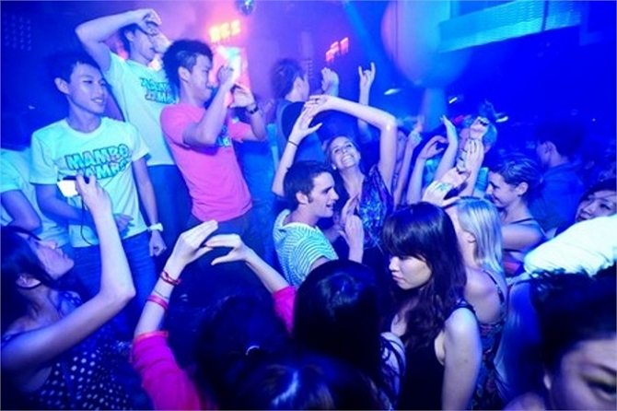
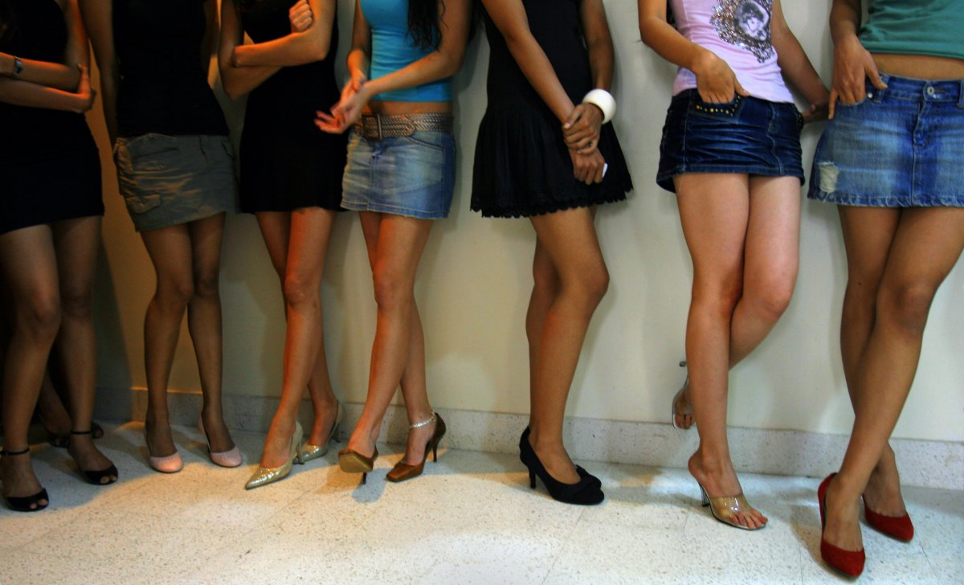
HÌNH ẢNH VỀ MỘT SỐ BẠN TRẺ NGÀY NAY

Slide 17
Văn 1. 2: PHONG CÁCH HỒ CHÍ MINH
I. ĐỌC – HiỂU CHUNG
Kết hợp giữa kể và bình luận
II. TÌM HIỂU VĂN BẢN
- “Có thể nói ít có vị lãnh tụ nào lại am hiểu nhiều về các dân tộc và nhân dân thế giới, văn hóa thế giới sâu sắc như Chủ tịch Hồ Chí Minh”
1.Vốn tri thức sâu rộng của Bác:
2.Lối sống giản dị và thanh cao của Bác:
- “Quả như một câu chuyện thần thoại, như câu chuyện về một vị tiên, một con người siêu phàm nào đó trong cổ tích”,…
3.Những biện pháp nghệ thuật nổi bật
Kết hợp giữa kể và bình luận
-Vĩ nhân mà hết sức giản dị;
-Am hiểu mọi nền văn hóa nhân loại mà hết sức dân tộc, hết sức Việt Nam.
Chọn lọc những chi tiết tiêu biểu
Đan xen thơ cổ, dùng từ Hán Việt
Nghệ thuật đối lập

Slide 18
Văn 1: PHONG CÁCH HỒ CHÍ MINH
I. ĐỌC – HiỂU CHUNG:
II. TÌM HiỂU VĂN BẢN
III.TỔNG KẾT
Ghi nhớ ( sgk)

Slide 19
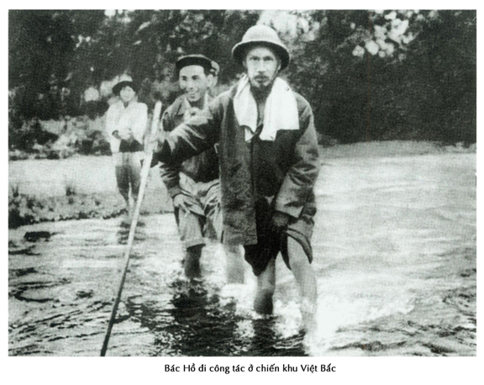
NHỮNG BÀI HỌC BÁC ĐỂ LẠI CHO CHÚNG TA
“ Không có việc gì khó
Chỉ sợ lòng không bền
Đào núi và lấp biển
Quyết chí ắt làm nên”
Phong cách Hồ Chí Minh

Slide 20
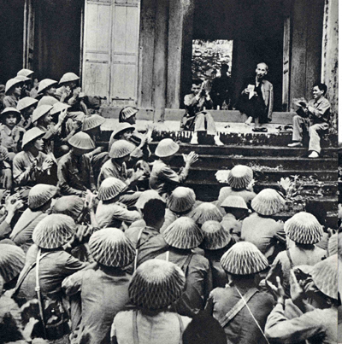
NHỮNG BÀI HỌC BÁC ĐỂ LẠI CHO CHÚNG TA
“ Các vua Hùng đã có công dựng nước. Bác cháu ta phải cùng nhau giữ lấy nước.”
Bác Hồ thăm đền Hùng

Slide 21
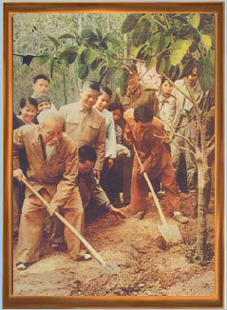
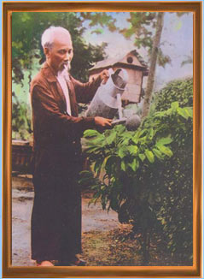
NHỮNG BÀI HỌC BÁC ĐỂ LẠI CHO CHÚNG TA
Mùa xuân là tết trồng cây,
Làm cho đất nước càng ngày càng xuân.

Slide 22


Slide 23
TRẮC NGHIỆM
Câu 1: Vấn đề chủ yếu nêu trong văn bản Phong cách Hồ Chí Minh là gì?
A. Tinh thần chiến đấu dũng cảm của Chủ tịch Hồ Chí Minh.
B. Phong cách làm việc và nếp sống của Hồ Chí minh.
C. Tình cảm của người dân Việt Nam đối với Chủ tịch Hồ Chí Minh.
D. Trí tuệ tuyệt vời của Chủ tịch Hồ Chí Minh.
B
Câu 2: Ý nào đúng nhất điểm cốt lõi trong phong cách Hồ Chí Minh?
A. Biết kết hợp hài hoà bản sắc văn hoá dân tộc và tinh hoa văn hoá nhân loại.
B. Đời sống vật chất giản dị kết hợp với đời sống tinh thần phong phú.
C. Có sự kế thừa vẻ đẹp trong cách sống của các vị hiền triết xưa
D. Am hiểu nhiều về các dân tộc và nhân dân trên thế giới.
A
Phong cách Hồ Chí Minh

Slide 24
.
3. Để làm nổi bật lối sống giản dị của Hồ Chí minh, tác giả đã sử dụng phương thức lập luận nào?
A. Chứng minh B. Giải thích C. Bình luận C. Phân tích
A
A
4. Trong bài viết , tác giả cho rằng: “ Nếp sống giản dị và thanh đạm của Bác Hồ” là “ một quan niệm thẩm mĩ về cuộc sống”, theo em, cụm từ “ quan niệm thẩm mĩ” là gì?
Quan niệm về cái đẹp C. Quan niệm về đạo đức
Quan niệm về cuộc sống D. Quan niệm về nghề nghiệp
A
5. Trong bài viết, để làm nổi bật vẻ đẹp của phong cách Hồ Chí Minh, tác giả không sử dụng biện pháp nghệ thuật nào?
Kết hợp giữa kể, bình luận, chứng minh
Sử dụng phép đối lập
Sử dụng phép nói quá
So sánh và sử dụng nhiều từ Hán Việt
B
Phong cách Hồ Chí Minh

Slide 25

-N¾m ch¾c néi dung, nghÖ thuËt cña c¸c bµi häc.
- ChuÈn bÞ bµi: “Các phương châm hội thoại ”

